Slide 1
ELS ANIMALS
NUTRICIÓ
(QUÈ MENGEN ELS ANIMALS)

Slide 2
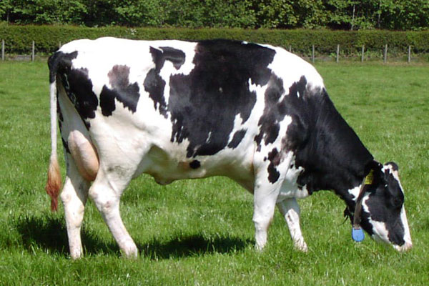
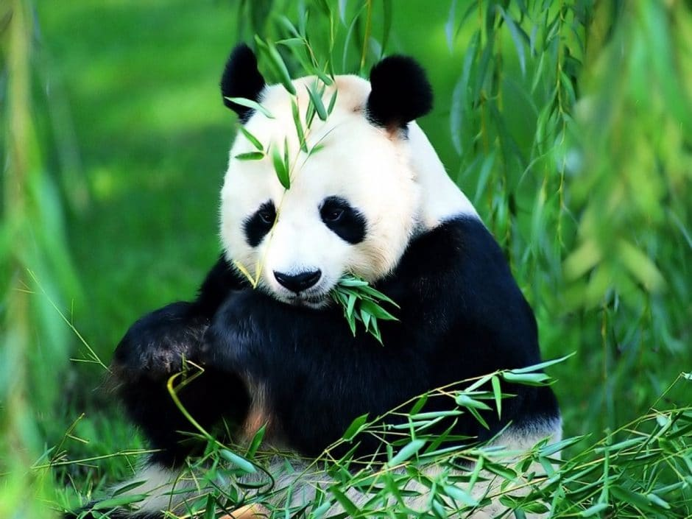
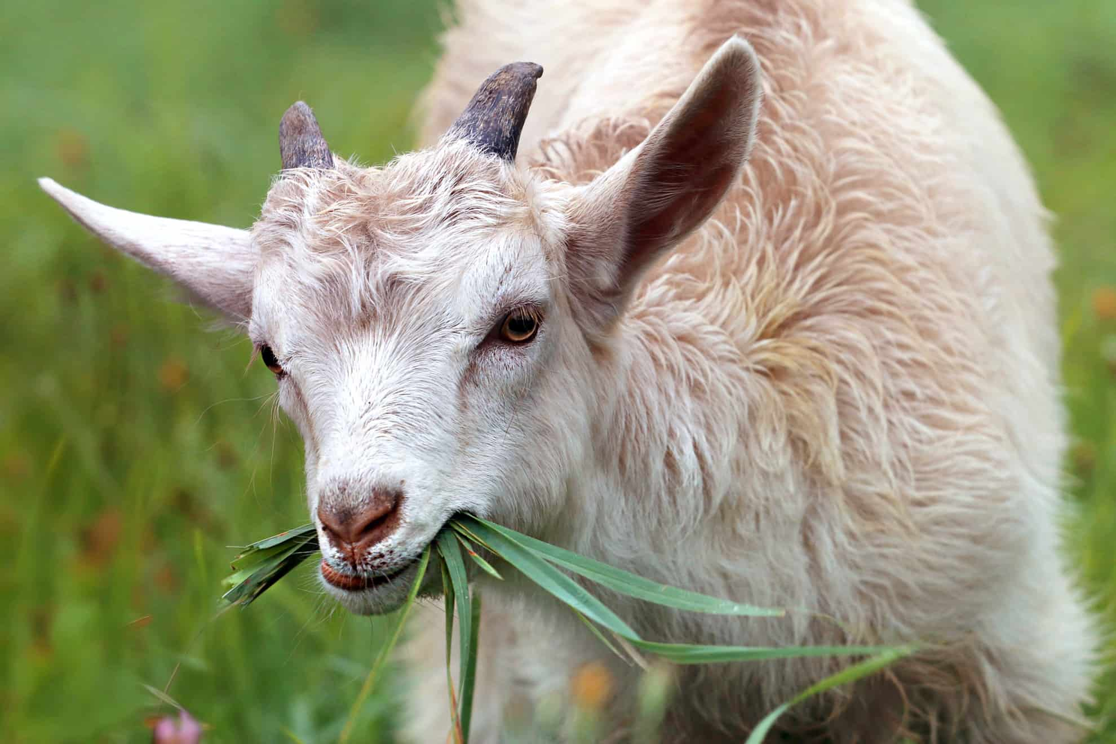
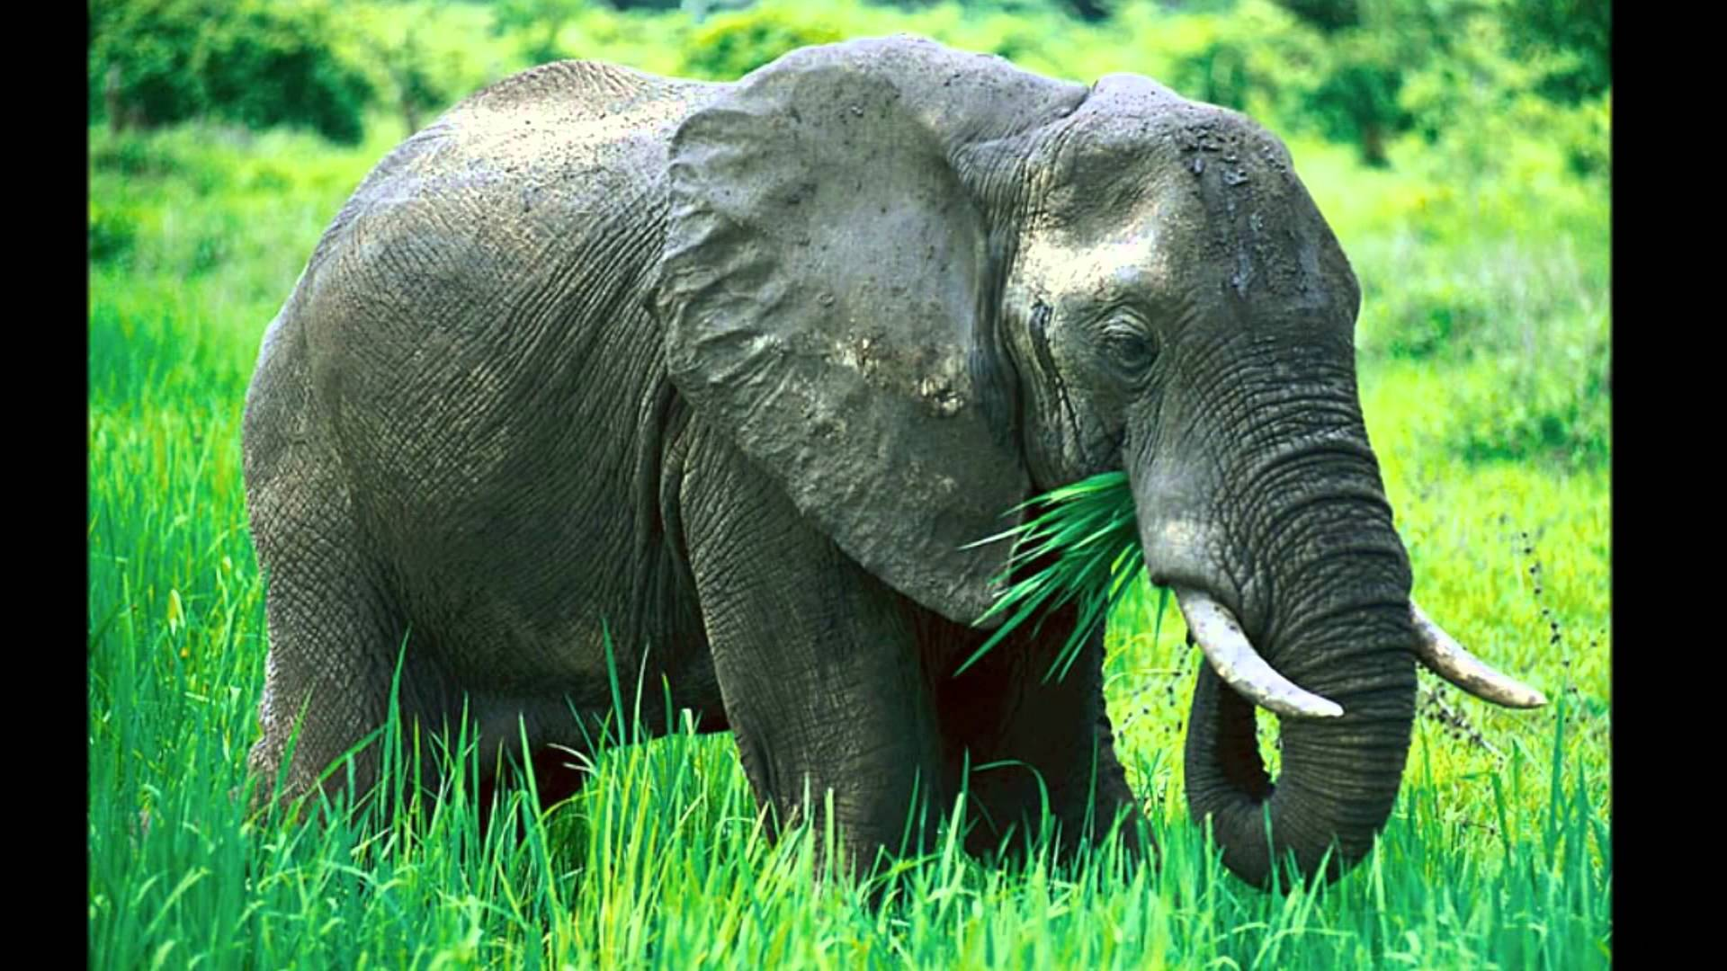
HERBÍVORS
SÓN ELS ANIMALS QUE MENGEN PLANTES

Slide 3
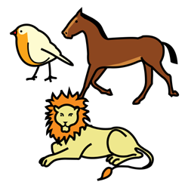
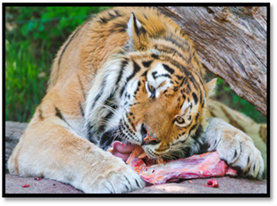
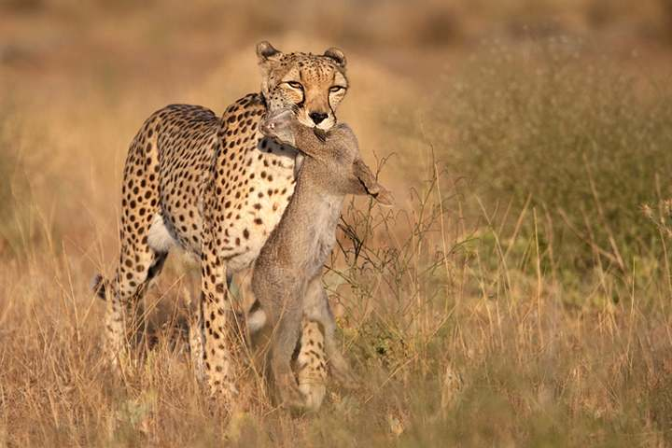
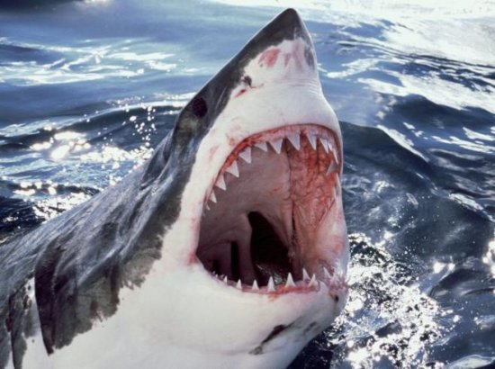
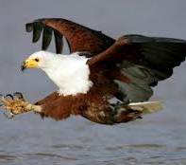
CARNÍVORS
SÓN ELS ANIMALS QUE MENGE ALTRES ANIMALS.

Slide 4
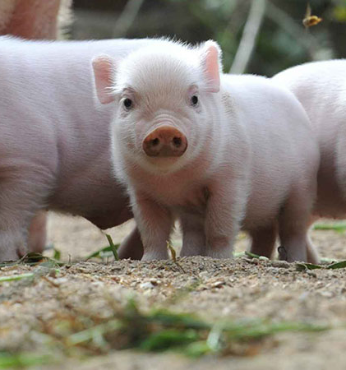
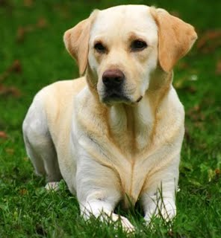
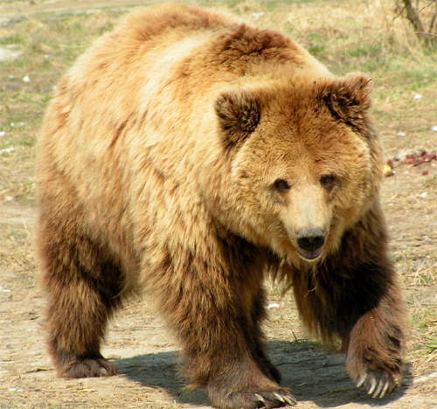
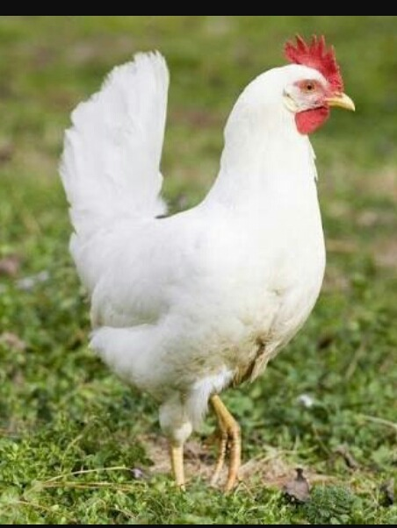
OMNÍVORS
SÓN ELS ANIMALS QUE MENGEN ANIMALS I PLANTES

Slide 5
ELS ANIMALS
RELACIÓ
(ES DESPLACEN PER...)

Slide 6
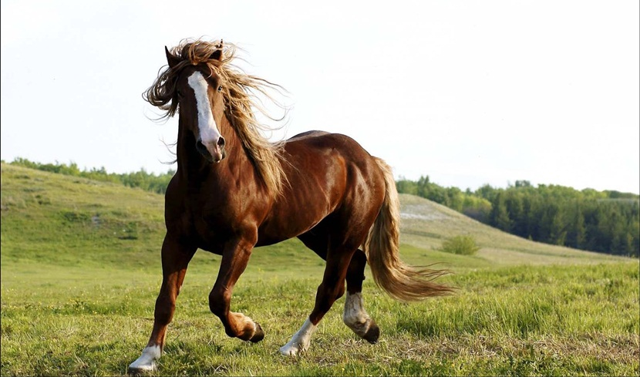
TERRESTRES
SÓN ELS ANIMALS QUE ES DESPLACEN PEL TERRA.

Slide 7
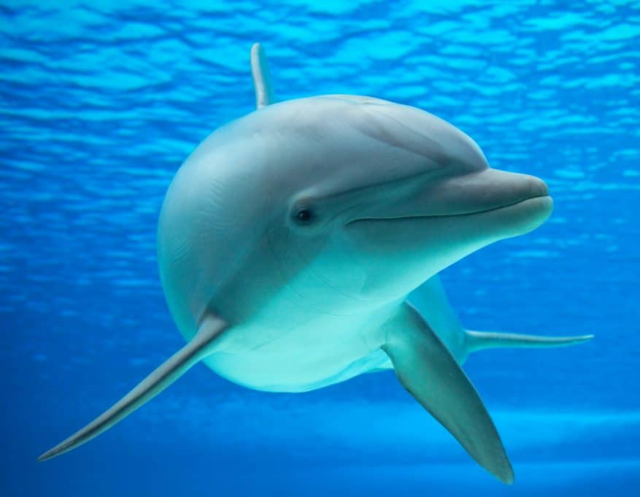
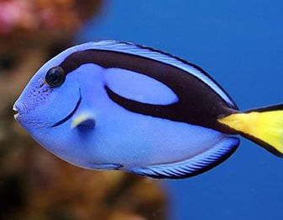
ACUÀTICS
SÓN ELS ANIMALS QUE ES DESPLACEN PER L’AIGUA.

Slide 8
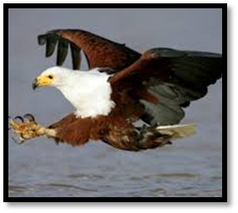
AERIS
SÓN ELS ANIMALS QUE ES DESPLACEN PER L’AIRE.

Slide 9
ELS ANIMALS
REPRODUCIÓ
(COM NEIXEN...)

Slide 10
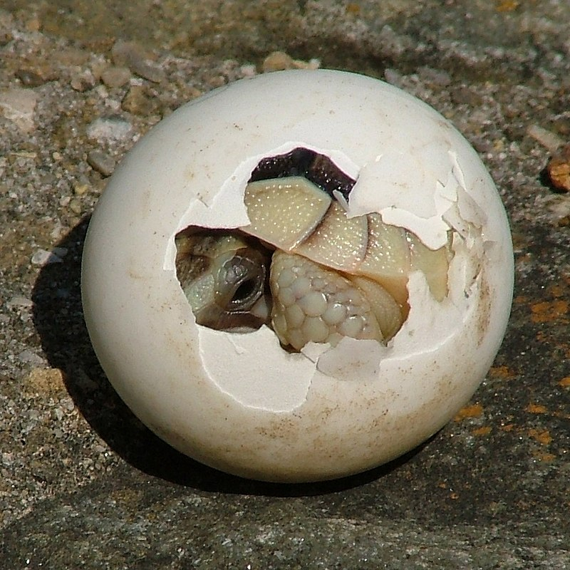
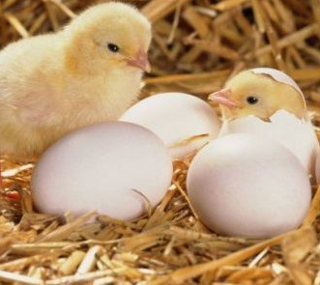
OVÍPARS
SÓN ELS ANIMALS QUE NEIXEN DELS OUS.
Tortugues
Pollets

Slide 11
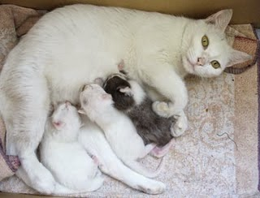
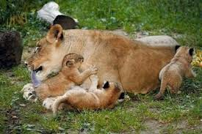
VIVÍPARS
SÓN ELS ANIMALS QUE NEIXEN DE LA PANXA DE LA SEVA MARE.

Slide 12
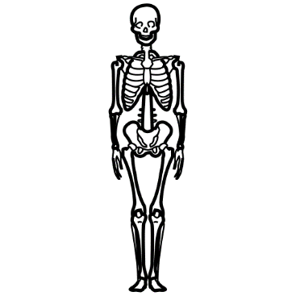
ELS ANIMALS
VERTEBRATS
(AMB ESQUELET)

Slide 13
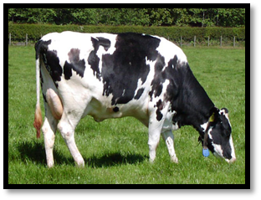
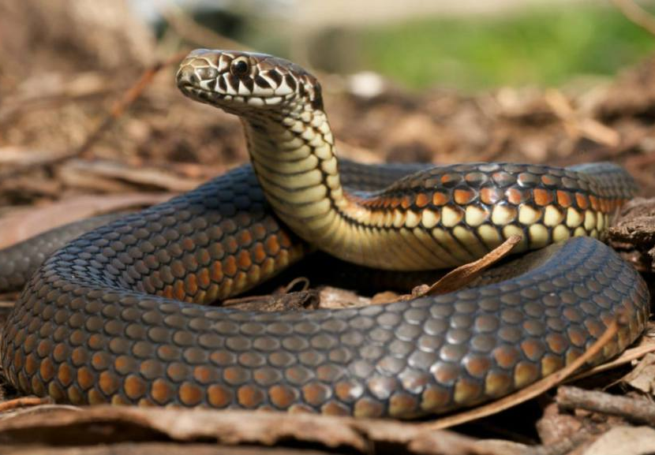
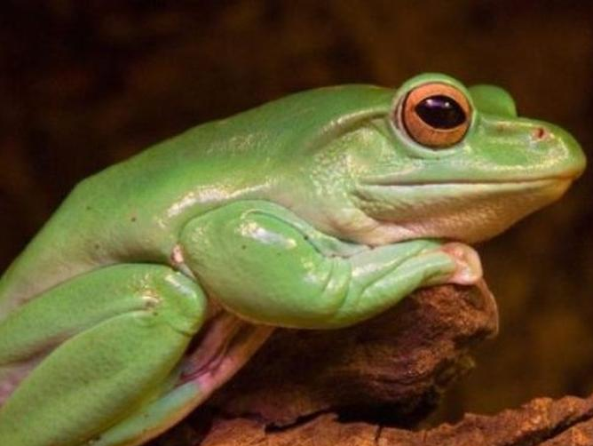
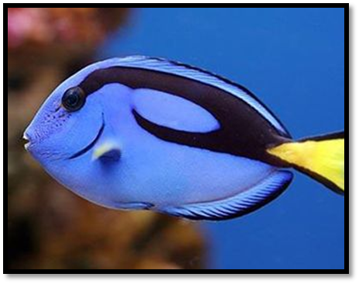
HI HA 5 GRUPS.
MAMÍFERS
AUS
REPTILS
AMFIBIS
PEIXOS

Slide 14
ELS ANIMALS
INVERTEBRATS
(SENSE ESQUELET)

Slide 15
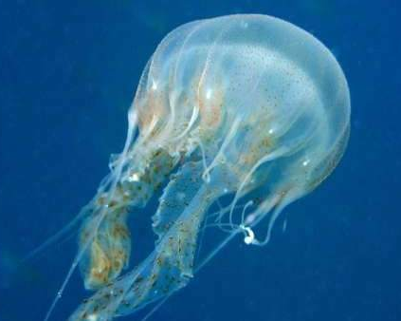
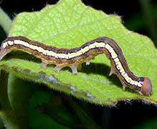
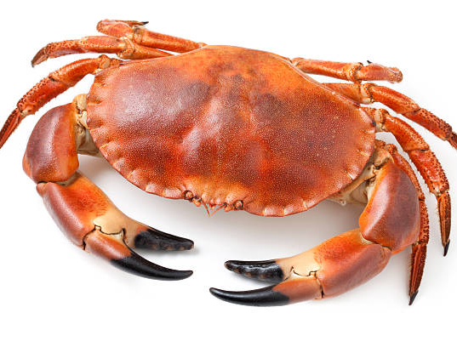
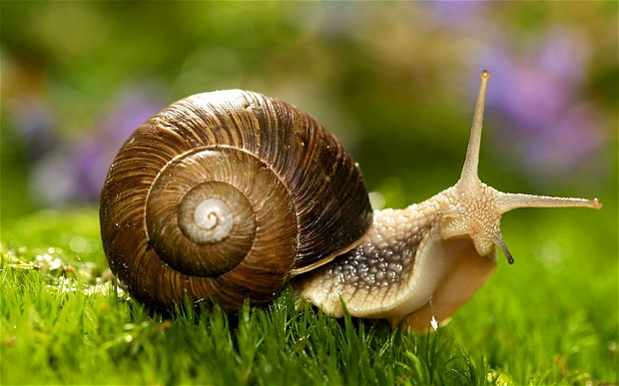
HI HA 4 GRUPS.
CNIDARIS
ANÈL.LIDS
ARTRÒPODES
MEDUSA
CUC
CRANC
MOL·LUSCS
CARGOL

Slide 16
FI

